Slide 1

Влияние цифрового образования на здоровье учителей
Рассмотрим, как цифровые технологии влияют на физическое и психическое здоровье учителя.
Перегудова Н. В. , учитель математики
МОУ Лицей № 33, г. Комсомольск-на-Амуре

Slide 2


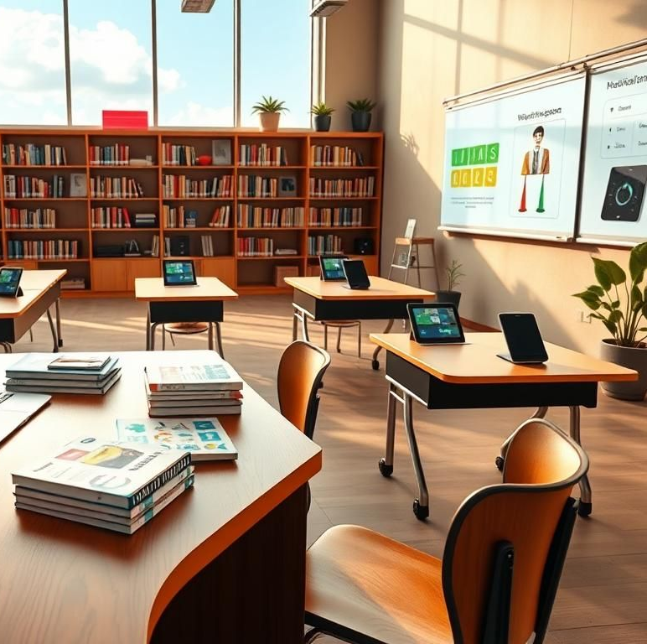
Цифровая революция в образовании
Цифровые технологии проникли в образование, предлагая новые подходы и возможности для учителей, среди которых — оптимизация учебного процесса и доступ к широкому спектру ресурсов.
2

Slide 3

75%
учителей отметили повышение гибкости работы
Согласно опросу, 75% учителей МОУ Лицей № 33, г. Комсомольска-на-Амуре отметили, что цифровые инструменты повысили гибкость их работы.
3

Slide 4

Управление временем через цифровые технологии и снижение стресса
Цифровые инструменты позволяют учителям более эффективно планировать свои занятия, гибко распределяя рабочее время и уменьшая административную нагрузку.
Онлайн-ресурсы помогают учителям оптимизировать процесс подготовки к урокам, обеспечивая легкий доступ к информации и учебным материалам.
Сервисы автоматизированного учета и контроля успеваемости облегчают взаимодействие с учениками и родителями, снижая количество стрессовых ситуаций.
Цифровые технологии позволяют учителям проводить внеучебные мероприятия в удобное для них время, способствуя лучшему управлению распорядком дня.
4

Slide 5


Роль онлайн-ресурсов в снижении нагрузки педагогов
Снижение времени на подготовку
Онлайн-ресурсы освобождают учителей от необходимости постоянного обновления учебных материалов, предоставляя готовые решения и позволяя сосредоточиться на преподавании.
Доступность образовательных материалов
Цифровые библиотеки и платформы делают образовательные материалы доступными 24/7, уменьшая необходимость в поиске информации и облегчают взаимодействие с коллегами.
5

Slide 6

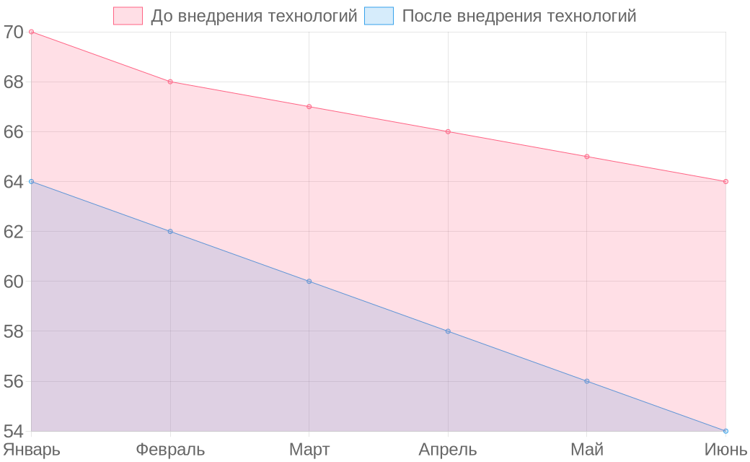
Снижение стресса у учителей через цифровизацию
Использование технологий сокращает стресс у учителей, улучшая возможности планирования и ресурсного обеспечения.
Цифровые инструменты оказались эффективными в снижении уровня стресса среди учителей, поддерживая положительные изменения в здоровье.
Исследование 'Влияние цифровых технологий на педагогов', 2024-2025

Slide 7





Отрицательные аспекты цифрового образования
Проблемы со зрением
Напряжение позвоночника
Длительное использование компьютеров может привести к ухудшению зрения, оказывая значительное давление на глаза учителей.
Постоянное сидение за компьютером может вызвать дискомфорт и боли в области спины и шеи, влияя на осанку.
Эмоциональное выгорание
Снижение внимания
Избыточное время в цифровой среде создает риск эмоционального выгорания из-за недостатка личных взаимодействий.
Постоянные цифровые отвлечения снижают способность концентрироваться, воздействуя на качество выполнения рабочих задач.
7

Slide 8

Эмоциональное выгорание от постоянного использования технологий
Постоянный доступ к цифровым платформам создает давление на учителей, требуя круглосуточного взаимодействия и снижения границы между работой и личной жизнью.
Недостаток физической активности и социальных взаимодействий влечет за собой снижение психологической устойчивости, что увеличивает вероятность эмоционального выгорания.
8

Slide 9




Влияние цифрового обучения на мотивацию учителей
Увеличение возможностей
Быстрый доступ к материалам
Цифровые технологии увеличивают спектр образовательных возможностей, поддерживая мотивацию учителей к учебному процессу.
Учителя могут быстро находить и использовать образовательные материалы, поддерживая интерес к профессиональным достижениям.
Творческий потенциал
Взаимодействие с учениками
Цифровые платформы способствуют развитию креативных методов преподавания, давая учителям больше свободы в реализации проектов.
Онлайн платформы облегчают взаимодействие с учениками, позволяя оперативно получать и предоставлять обратную связь.
9

Slide 10
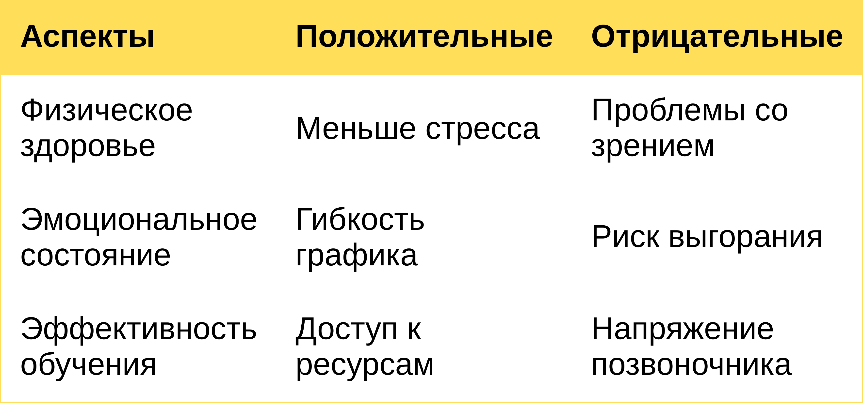
Сравнение положительных и отрицательных аспектов цифрового образования
Анализирует, как цифровые технологии влияют на учителей как позитивно, так и негативно.
Цифровые технологии дают учителям больше возможностей, но требуют грамотного подхода для поддержания здоровья.
Educational Research Institute
10

Slide 11


Системы поддержки учителей для сохранения здоровья
Современные системы поддержки учителей включают онлайн-платформы, которые обеспечивают доступ к образовательным ресурсам и инструментам тайм-менеджмента. Эти платформы помогают педагогам управлять своим временем и справляться с рабочими нагрузками.
Кроме того, растёт популярность психологической поддержки учителей через вебинаров и курсов по стресс-менеджменту. Эти ресурсы помогают педагогам справляться с эмоциональным выгоранием и поддерживать психическое здоровье.
11

Slide 12
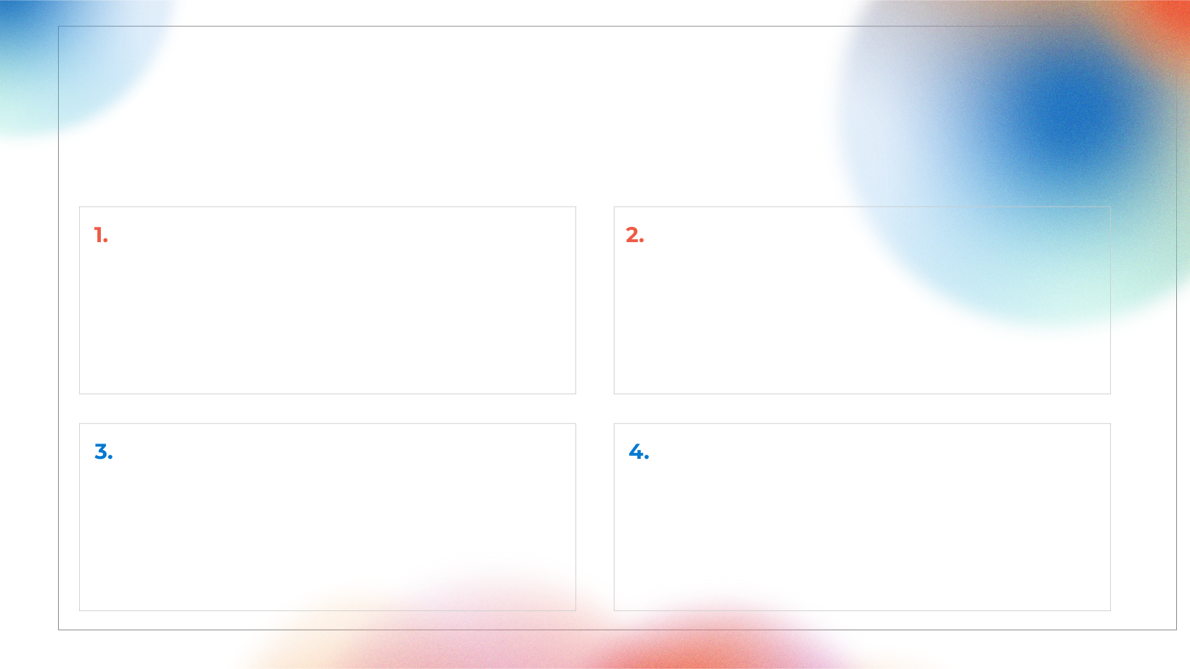
Рекомендации по балансировке технологий и здоровья
Четко устанавливайте временные интервалы для работы за компьютером и соблюдайте их. Регулярные перерывы для физической активности могут значительно снизить нагрузку на глаза и позвоночник.
Развивайте навыки управления временем, используя специализированные приложения и календари. Эти инструменты помогут оптимально распределять рабочие задачи и находить время для отдыха и восстановления.
Включайте в рабочий день физические упражнения и разминки для снятия напряжения с мышц. Это поможет улучшить общее состояние и предотвратить проблемы с позвоночником.
Обучайтесь техникам релаксации и контроля стресса. Медитации и дыхательные упражнения могут стать эффективными средствами для поддержания эмоционального равновесия в условиях цифрового обучения.
12

Slide 13
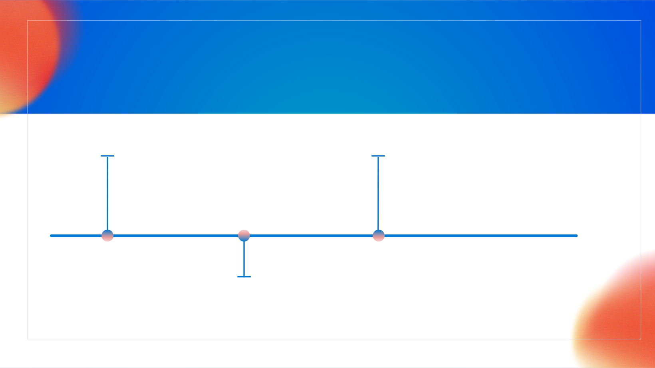
Реальные примеры успешного применения цифровых технологий
2020: Внедрение платформы «Учи ру»
В 2020 году школа внедрила платформу «Учи ру», что позволило учителям эффективно управлять учебными материалами и взаимодействовать с учениками онлайн.
2021: Использование Zoom для дистанционного обучения
С началом пандемии в 2021 году использование Zoom стало неотъемлемой частью дистанционного обучения, что обеспечило непрерывность образовательного процесса.
2020: Внедрение платформы «ЯКЛАСС»
В 2020 году школа внедрила платформу «ЯКЛАСС», что позволило учителям эффективно управлять учебными материалами и взаимодействовать с учениками онлайн.
2021: Интеграция Google Classroom в учебный процесс
В 2018 году Google Classroom стало ключевым инструментом в учебном процессе, обеспечивая легкий доступ к заданиям и учебным ресурсам для учителей и учеников.
2022: Использование интерактивных тетрадей
С 2022 года школа активно пользуется интерактивными тетрадями, что позоволяет эффективно управлять учебными материалами и расширить методическую копилку заданий
13

Slide 14
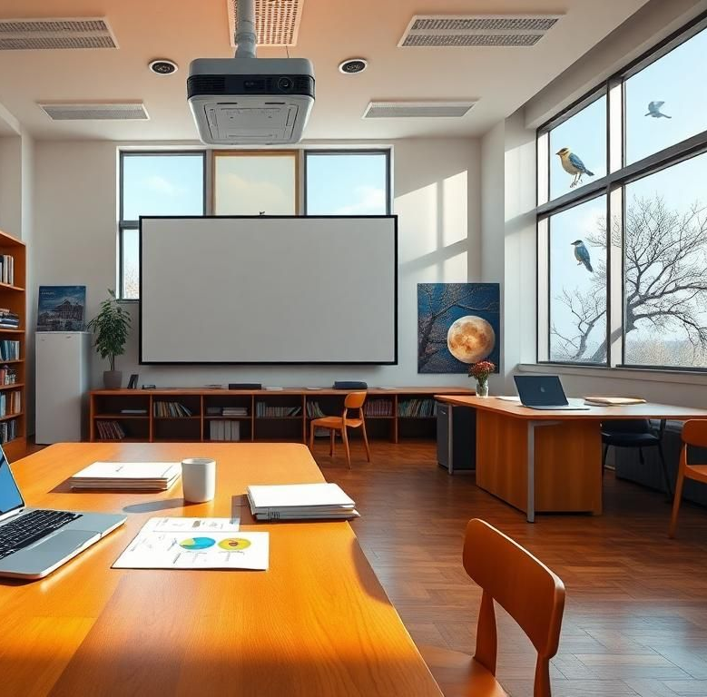
Заключительные мысли об интеграции технологий в образовании
Цифровые технологии способствуют повышению эффективности образовательного процесса, обеспечивая новые методы обучения и взаимодействия. Однако их использование требует осознанного подхода для поддержания здоровья педагогов.
Важно гармонично сочетать цифровые инструменты с традиционными методами, чтобы обеспечить полноценное развитие учащихся и снизить риски здоровья учителей. Такой баланс создаст оптимальные условия для образования.
14

Slide 15

Необходимость баланса: здоровье учителей в цифровую эпоху
Необходимо находить баланс между использованием технологий в образовании и заботой о здоровье учителей. Это позволяет поддерживать их профессиональное развитие и предотвращать негативные последствия перегрузки.

